Slide 1
5 ÉVES A teljesítésigazolási szakértői szerv
2018. December

Slide 2
A szervezet működése számokban
2018. december 31-ig összesen 1 123 db kérelmet adtak be a TSZSZ-hez.
Változás a korábbi évekhez képest, hogy láthatóan növekszik a magánépítkezésekhez kapcsolódó vitás ügyek száma. Míg 2017-ben a beadott kérelmek 22%-a ilyen munkákhoz kapcsolódott, addig idén ez az arány már 30%.
A beadott kérelmek szerződés szerinti értéke 233 mrd Ft, melyből a vitatott érték 29 mrd Ft. A TSZSZ szakértők a szakvéleményekben ennek átlagosan 69%-át állapították meg.
A 2018. december 31-ig beadott kérelmekben megjelölt vitatott összegek közül a legnagyobb 1.500.000.000 Ft, a legkisebb 100 000 Ft volt.

Slide 3
A kérelmek százalékos eloszlása
2014-2018. XII. HÓ

Slide 4
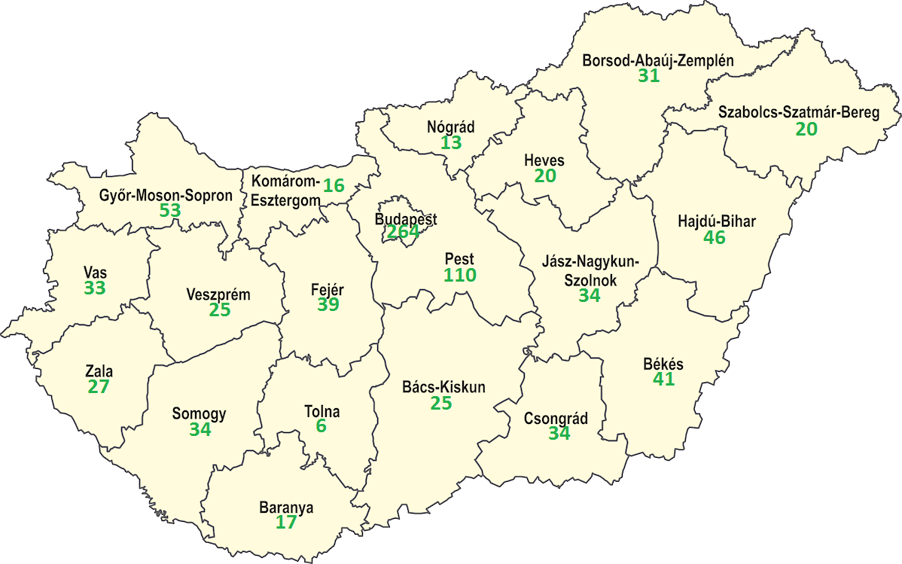
A beadott kérelmek megoszlása a vitatott teljesítés helyszíne szerint 2018. decemberig

Slide 5
SZERZŐDÉST biztosító MELLÉKKÖTELEZETTSÉGEK
(GARANCIA, KEZESSÉG)
LEHÍVÁSÁNAK VIZSGÁLATA
Az 50 ügyben a vitatott összeg 2 045 972 000,- Ft volt.
A szakvéleményben indokoltnak tartották a lehívást 10 esetben, 886 156 000,- Ft értékben.
A szakvéleményben nem tartották indokoltnak a lehívást 17 esetben, 696 853 000,- Ft értékben.
Visszavonták a kérelmet 16 esetben, 325 081 000,- Ft értékben.
A TSZSZ eddig több, mint 1 milliárd forint garancia indokolatlan lehívását akadályozta meg!

Slide 6
Az új Polgári Perrendtartás általános jellemzői
Osztott perszerkezet: elkülönül a perfelvételi és az érdemi tárgyalási szak. Perfelvétel = jogvita kereteinek meghatározása, ideértve a bizonyítás módjának és eszközeinek megválasztását is.
Professzionális pervitel: ügyvédkényszer a törvényszéki ügyekben, szigorú formai és tartalmi követelmények.
Rendelkezési elv hangsúlyozása: bizonyítást érintő intézkedés csak indítványra történhet (kevés kivétellel).
Formalizmus: a korábbinál sokkal kötöttebb eljárásrend.

Slide 7
A Tszsz törvény módosításai az új PP miatt (A)
8/A. § A Teljesítésigazolási Szakértői Szerv szakvéleményére alapított perben az érvényesíteni kívánt jog alapjául a Teljesítésigazolási Szakértői Szerv szakvéleményére hivatkozik..
8/B. § A polgári perrendtartásról szóló törvény rendelkezéseit a Teljesítésigazolási Szakértői Szerv szakvéleményére alapított perben a jelen alcímben meghatározott eltérésekkel kell alkalmazni.
.

Slide 8
A Tszsz törvény módosításai az új PP miatt (B)
8/C. § (1) Ha a perben érvényesíteni kívánt díjkövetelés összegéhez igazodó pertárgyérték a hárommillió forintot nem haladja meg, e körülmény nem akadálya annak, hogy a felperes igényét – a fizetési meghagyásos eljárás mellőzésével – közvetlenül perben érvényesítse.
(2) A keresetlevelet a Teljesítésigazolási Szakértői Szerv szakvéleményének kézbesítésétől számított hatvan napon belül kell benyújtani.
(3) A keresetlevélhez – a polgári perrendtartásról szóló törvényben meghatározott mellékleteken túl – csatolni kell a Teljesítésigazolási Szakértői Szerv szakvéleményét, az annak kézbesítési időpontját igazoló okiratot. Ezek pótlására hiánypótlási felhívás nem adható ki.

Slide 9
Tszsz törvény módosításai az új PP miatt (c)
(4) A Teljesítésigazolási Szakértői Szerv szakvéleményére alapított perben a jogi képviselet kötelező.
8/D. § (1) A bíróság kérelemre – a rendelkezésre álló iratok alapján, a felek meghallgatása nélkül – ideiglenes intézkedéssel elrendeli a kereseti kérelemben (viszontkeresetben), illetve az ideiglenes intézkedés iránti kérelemben foglalt azon összeg bírósági elnöki letétbe helyezését, amely a Teljesítésigazolási Szakértői Szerv szakvéleménye szerint teljes bizonyossággal megállapíthatóan teljesített tervezési, építési és kivitelezési munkák szerződés szerinti értéke. Az ideiglenes intézkedés elrendelése biztosítékadáshoz nem köthető.

Slide 10
A Tszsz törvény módosításai az új PP miatt(e)
(2) Az írásbeli ellenkérelem, illetve a viszontkeresetlevél, beszámítást tartalmazó irat előterjesztésére vonatkozó határidő tizenöt nap, amelyet a bíróság kivételesen legfeljebb tizenöt nappal hosszabbíthat meg.
(3) A perfelvétel során további írásbeli perfelvétel elrendelésének nincs helye. A tárgyalási időköz nyolc nap, a tárgyalás kitűzésére vonatkozó határidő kettő hónap.
8/H. § A Teljesítésigazolási Szakértői Szerv szakvéleménye választott bírósági eljárásban is felhasználható.

Slide 11
Mikor teljesítés a teljesítés?
Van írásbeli szerződés (kik, mit, mikorra, mennyiért?)
Dokumentálva van a munka (építési napló, egyéb írásos forma, fotó, jegyzőkönyv stb.)
Rendelkezésre állnak a beépített anyagok teljesítmény-nyilatkozata (számlák)

Slide 12
Esettanulmányok
I. Alvállalkozó
Vitatott teljesítés részletes leírása: Az elvégzett munka után megkaptam a teljesítési igazolást, aminek alapján kiállítottam egy fordított adózású számlát. Részükre levélben és email-en is megküldtem, valamint a befogadói nyilatkozatokat, illetve a szállítólevelek példányait is. A pótmunka még nem került számlázásra, pedig minden szükséges dokumentum el lett küldve részükre, amivel igazoljuk, hogy a mennyiségek valósak. Arra hivatkozva tartják vissza az összeget, hogy a megrendelő részükre nem akar fizetni.

Slide 13
Esettanulmányok
II. bankgarancia
Vitatott teljesítés részletes leírása:
Az elkészített greslap padlóburkolat csúszás ellenállási képessége nem a tervekben szereplő értékű. A kivitelezési terület műszaki átadását követően a használat közben merült fel, hogy az érintett területen (közlekedők, várók, lépcsőháza stb.) beépítésre kerülő mázas greslap burkolatra nagyon sok panasz érkezett, hogy nagyon csúszós és veszélyes rajta a közlekedés. A megrendelő garanciális hibaként jelezte a kivitelező részére, hogy a padlólap nagyon csúszik, ezért megoldást kér erre a problémára. A kivitelező ettől elhatárolódott, miszerint a padlóburkolat megfelelő. A megrendelő a rendelkezésre álló dokumentumokat átvizsgálta, majd megállapította, hogy a tervekben szereplő (R11) csúszás ellenállású padlóburkolat helyett (R10) lett beépítve.

Slide 14
Esettanulmányok
III. Fővállalkozó
Vitatott teljesítés részletes leírása:
A fenti építési helyszínen a kérelmezővel – továbbiakban: Vállalkozó – szerződő fél – továbbiakban: Megrendelő – a mellékelt szerződést egyoldalúan, rendkívüli hatállyal felmondta szerződését, melyet a Vállalkozó rendes felmondásként tudott elfogadni az addig szerződés szerűen teljesített munkálatok teljes körű elszámolása mellett. Ennek okán a Vállalkozó egyeztetett a projekt – banki – műszaki ellenőrével, aki a mellékelt teljesítést aláírásával elfogadta. A projekt aktuálisan banki hitel keretszerződésből finanszírozott a Megrendelő részéről, amelyhez a banki műszaki ellenőri aláírás mellett a Megrendelő aláírása is szükséges. A felmondást követően a Vállalkozó felkérte megrendelőjét a teljesítés aláírására és számlájának befogadására, mely számlát a formai okokra hivatkozva nem fogadott be és a teljesítés igazolást visszaküldte aláírása nélkül. Ennek okán fordul a Vállalkozó a T. TSZSZ-hez, hogy a TSZSZ véleménye alapján peres eljárás keretén belül érhesse el teljesítésének teljeskörű leigazolását és számlájának befogadását.

Slide 15
Esettanulmányok
IV. magánmegrendelő
„Szerződésünket 2018. december 21-én felmondtuk a fent nevezett XGyula kivitelezővel, a munka nem teljesítése miatt. Ő előzetesen (2018.október 17-én és november 6-án) 14.572.191 Ft-ot szedett be tőlünk szerződéskötési díj, valamint anyagköltség címen (4.462.500+10.109.691).
Körülbelül 2 napot dolgozott a telkünkön 2 munkagéppel (2018. november 12-én és december 12-én, bár a terület a szerződés szerint október 22-től rendelkezésére állt), amiről fényképes dokumentációnk van, s most ezt a két napot 5-10 napnak akarja beállítani, s úgy gondolja, hogy ez a két nap munkagépekkel, munkadíjjal br. 3 millió forintba került, amelyről egy utólagos számlát akar kiállítani, de a mai napig nem tudta még ezt produkálni.
A fennmaradó összeget egyelőre nem kívánja visszafizetni.

Slide 16
Köszönöm a figyelmet!
Máté Miklós
vezető
Teljesítésigazolási Szakértői Szerv
Telefon: 06-1-474-5118
E-mail: mate.miklos.tszsz@mkik.hu

